Slide 3
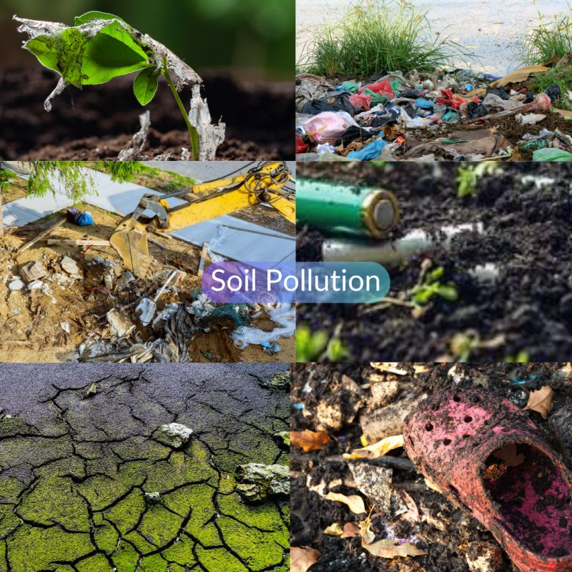
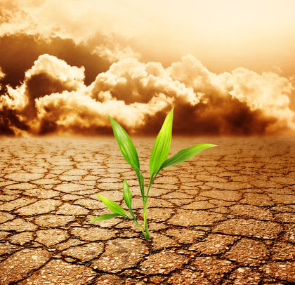
Điều gì xảy ra khi môi trường đất nơi con người, động vật và thực vật sống bị ô nhiễm?

Slide 6
Quan sát hình 1 và cho biết:
Các nguyên nhân gây ô nhiễm đất.
Nguyên nhân nào do con người gây ra?
Nêu các nguyên nhân gây ô nhiễm khác
Hình 1

Slide 8
Quan sát các hình 1, 2, 3 SGK, kết hợp hiểu biết, nhóm em hãy thu thập thông tin về những nguyên nhân của ô nhiễm đất và cho biết nguyên nhân nào do con người gây ra
Lập bảng theo gợi ý và chia sẻ với bạn.
STT | Nguyên nhân | Nguyên nhân do con người gây ra
Hình 1a | ? | ?
… | ? | ?
Khác | ? | ?

Slide 9
Hình
Nguyên nhân gây ô nhiễm đất
Nguyên nhân do con người gây ra
Hiện tượng núi lửa phun trào dung nham làm đất bị khô cứng, khó trồng trọt.
Nước chưa qua xử lí thải trực tiếp ra môi trường đất.
Sử dụng dư thừa thuốc trừ sâu, thuốc bảo vệ thực vật.
Đưa quá nhiều rác thải sinh hoạt ra môi trường.
Một số nguyên nhân khác gây ô nhiễm môi trường đất: Xâm nhập mặn, nhiễm phèn, sử dụng phân bón hóa học trong thời gian dài, chất thải công nghiệp chưa được xử lí,…

Slide 10
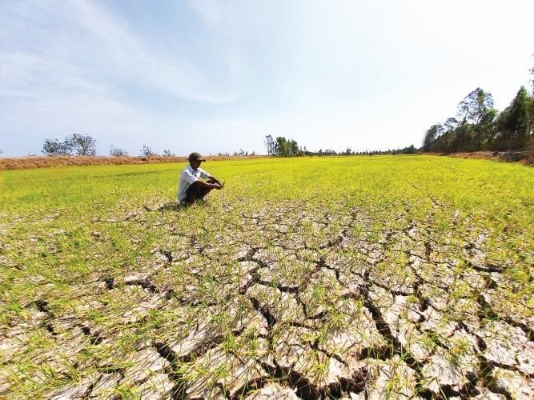
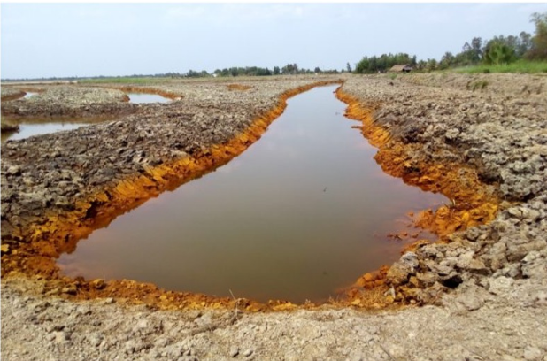
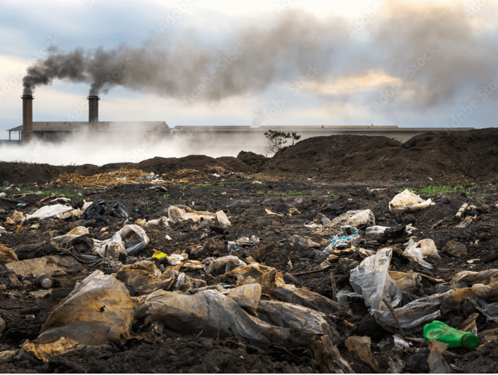
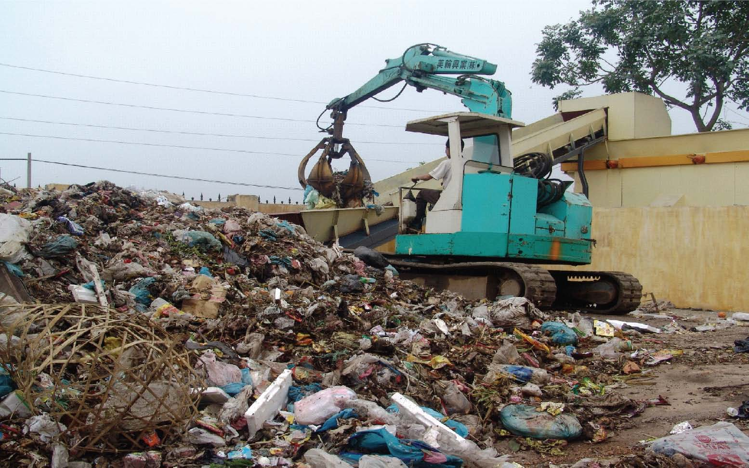
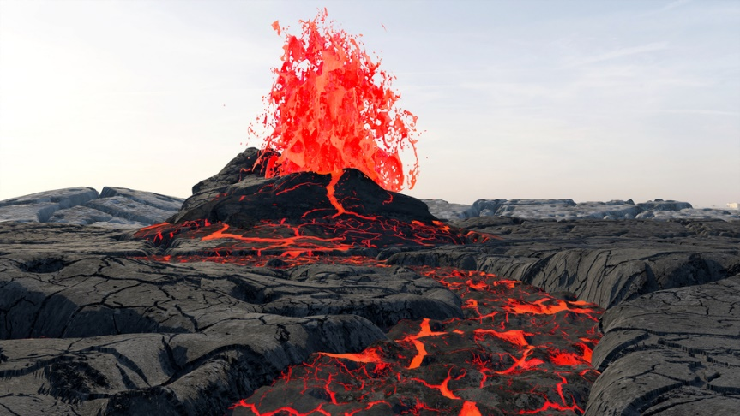
Xâm nhập mặn hay còn gọi là đất bị nhiễm mặn với hàm lượng nồng độ muối vượt mức cho phép do nước biển xâm nhập trực tiếp vào đất liền khi xảy ra triều cường, nước biển dâng hoặc cạn kiệt nguồn nước ngọt.
Đất nhiễm phèn là đất chứa nhiều gốc Sunfat, độ PH thấp chỉ từ 2-3 và lượng chất độc rất cao. Do đó, khả năng trao đổi và đệm của môi trường đất bị phá vỡ, đất không mất khả năng tự làm sạch. Những điều này làm cho đất bị ô nhiễm, theo đó thực vật và vi sinh vật sẽ bị tiêu diệt hàng loạt.

Slide 12
Ý kiến chung của cả nhóm
Hoạt động theo nhóm (4 người / nhóm)
Mỗi học sinh ngồi vào vị trí như hình vẽ minh họa
Tập trung vào câu hỏi đã cho
Viết vào ô mang số của bạn câu trả lời hoặc ý kiến của bạn (về chủ đề...). Mỗi cá nhân làm việc độc lập trong khoảng 3 phút
Kết thúc thời gian làm việc cá nhân, các thành viên chia sẻ, thảo luận và thống nhất các câu trả lời
Viết những ý kiến chung của cả nhóm vào ô giữa tấm khăn trải bàn (giấy A0)

Slide 13
Con người
Con người khi tiếp xúc với môi trường đất ô nhiễm kéo dài có thể mắc các bệnh như nhiễm độc gan, ung thư, bạch cầu,… Tăng nguy cơ dị tật bẩm sinh, rối loạn hô hấp và mắc các bệnh ngoài da ở trẻ em.
TÁC HẠI CỦA Ô NHIỄM ĐẤT
Động vật
Mắc các bệnh ngoài da, rời nơi ở hiện tai đến nơi khác để sinh sống làm gián đoạn chuỗi thức ăn.
Thực vật
Cây trồng chậm lớn, chất lượng sản phẩm giảm vì đất cằn cỗi và thiếu chất dinh dưỡng. Nếu ô nhiễm kéo dài sẽ mất nguồn cung cấp thức ăn cho các chuỗi thức ăn.

Slide 14
Không khí bị ô nhiễm
Gặp mưa xuống
Ngấm vào
Chất thải sinh hoạt
Nước thải
nhà máy
Nguồn nước sinh hoạt con người và hoạt động sống của động, thực vật
Chất thải được đưa vào đất
Nước ngầm

Slide 15
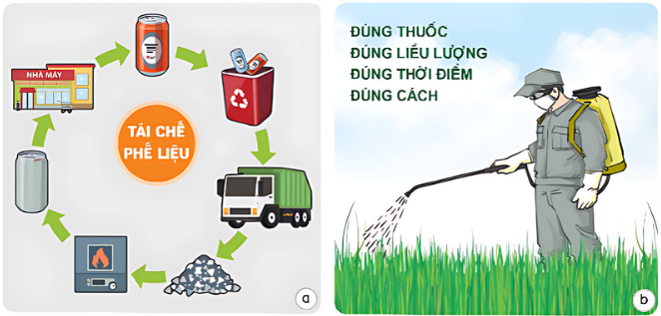
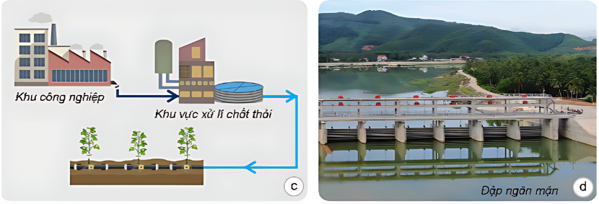
Quan sát hình 3:
Nêu các biện pháp phòng chống ô nhiễm đất.
Kể thêm một số biện pháp phòng chống ô nhiễm đất
Hình 3

Slide 16
Tái chế phế liệu để làm giảm chất thải ra môi trường.
Hạn chế sử dụng thuốc trừ sâu, thuốc bảo vệ thực vật

Slide 17
Xử lí chất thải công nghiệp
trước khi đưa ra môi trường
Ngăn chặn sự xâm nhập măn ở các vùng đất ven biển.

Slide 18
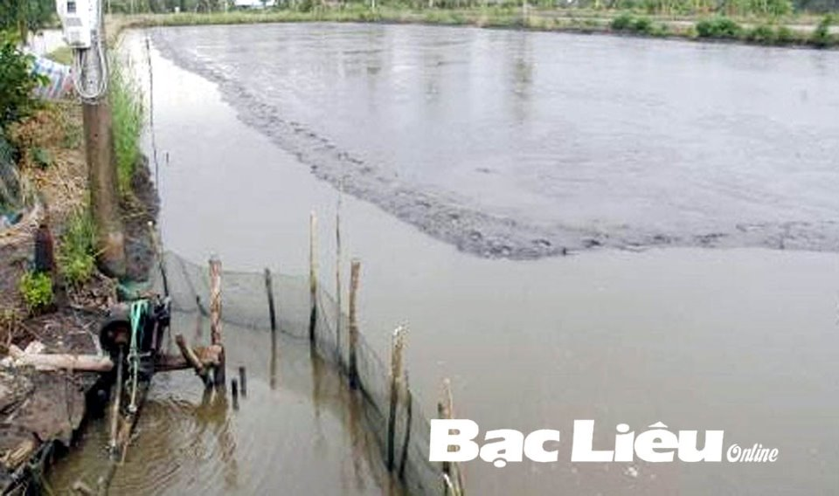
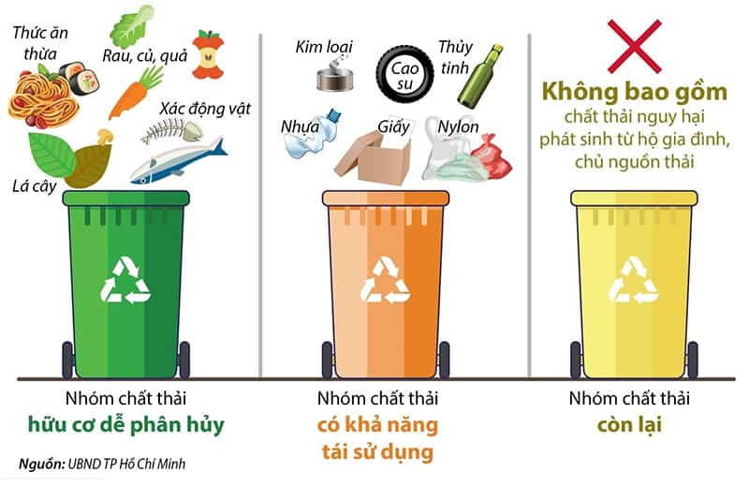
Một số biện pháp phòng chống ô nhiễm đất
- Sử dụng sản phẩm sinh học như túi nilon, màng bọc thực phẩm có thể phân hủy.
- Hạn chế và phân loai rác thải ra môi trường.
- Rửa đất ở những vùng bị ô nhiễm mặn hoặc sử dụng tác nhân sinh học,…

Slide 21
Ở gia đình và địa phương em có những việc làm nào đã và đang gây ô nhiễm đất?
Vì sao phải phân loại rác thải sinh hoạt?

